Slide 1
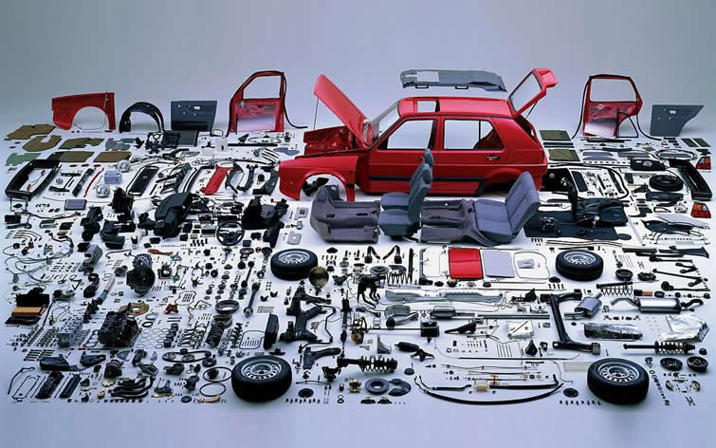
Мобильді қосымша
«Auto Friends»

Slide 2

МОБИЛЬДІ ҚОСЫМШАНЫҢ ИКОНКАСЫ
«Аuto friends»

Slide 3
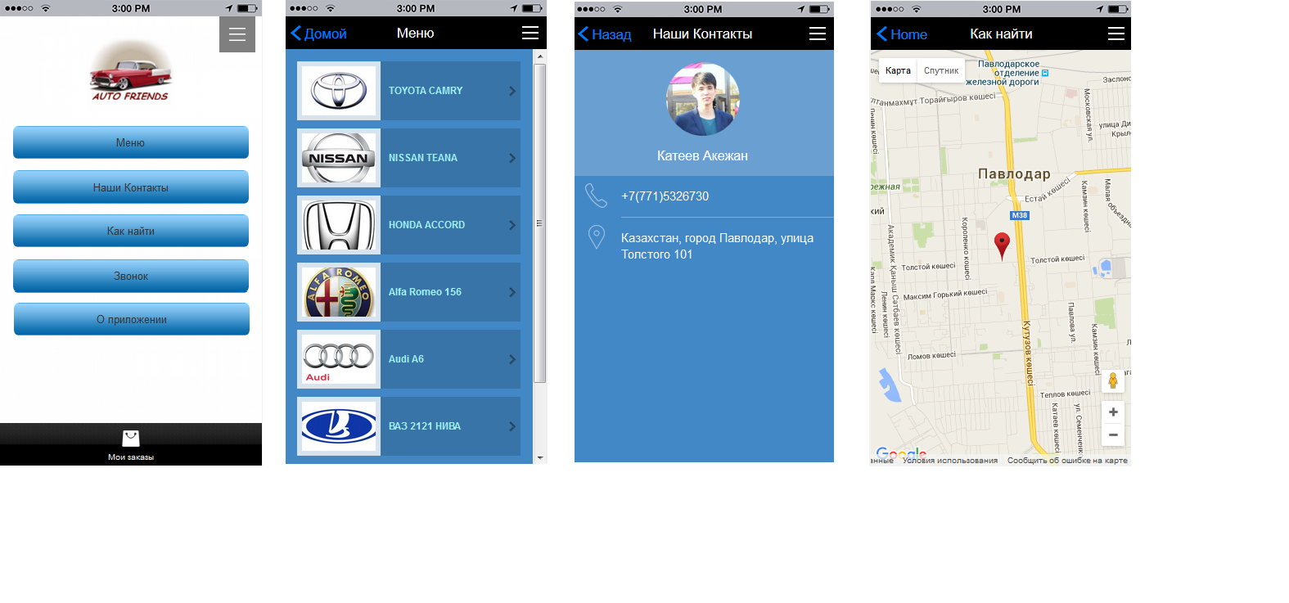
Менің мобильді қосымшам
«Аuto friends»

Slide 4
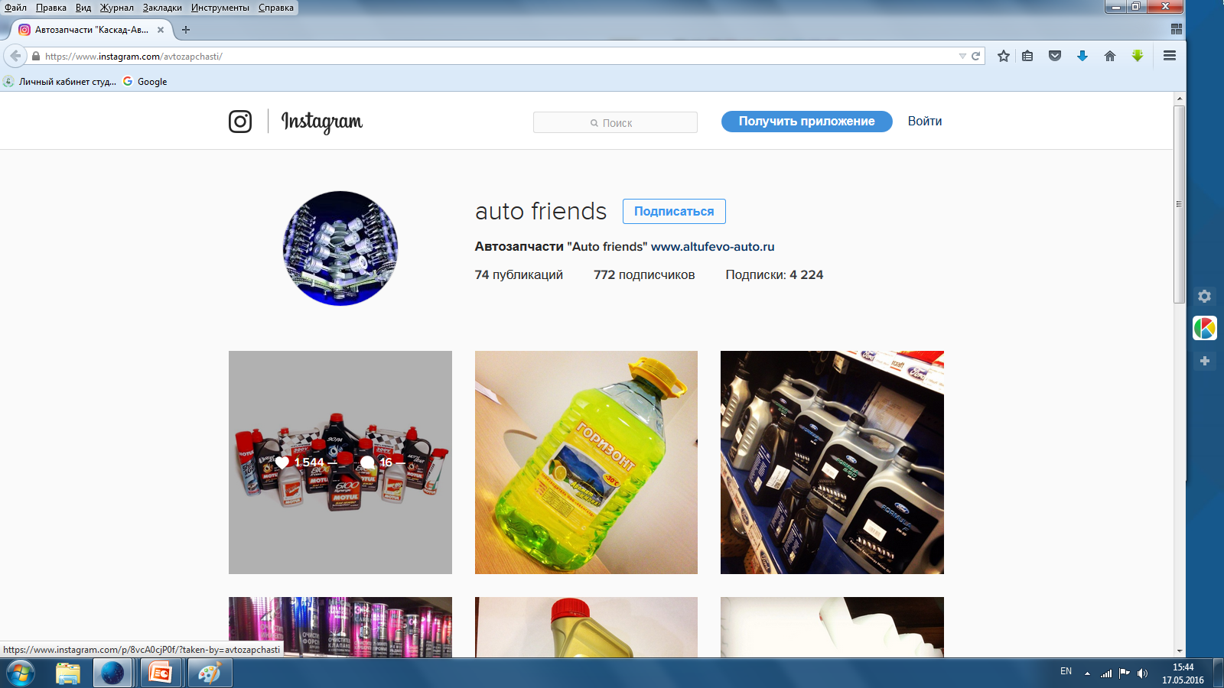

Slide 5
«Аuto friends»
Көліңіз сынып қалса, ал көлік дүкендерінде керек қосалқы бөлшек болмаса?
Және, қосалқы бөлшектерді дүгендерде жүріп сатып алуға уақытыныз жоқ па?

Slide 6


«Аuto friends»
Олай болса, «««Аuto friends»»
» мобильді қосымшасын өзіңіздің ұялы телефоныңызға жүктеп алыңыз.
Айта кетерлік жағдай, бұл қосымша Apple және Android өнімдерінде еркін қолданылады.

Slide 7
Бұл мобильді қосымшадан алатын ақпарт:
«Аuto friends»
Тауарлар жайлы нақты ақпарат
Қосалқы бөлшектерің бейнелері
Жылдам әрі қолайлы тапсырыс беру
Соңғы өзгерістер мен жаңалықтарды білу
Өндірушілермен тікелей байланысқа шығу

Slide 8
Назарларыңызға рахмет!
«Аuto friends»

